Slide 1
Социально-педагогический проект
«Здоровье под контролем»
ЗАТО Северск Томской области
при поддержке АО «ТВЭЛ»
Лидеры проекта:
Коновалова Ольга Владимировна, заместитель директора МАУ ЗАТО Северск «РЦО»
Петров Константин Валерьевич, руководитель службы сопровождения муниципальных социально-педагогических проектов МАУ ЗАТО Северск «РЦО»

Slide 2
Социально-педагогический проект
«Здоровье под контролем»
Цель проекта:
формирование компетенции здорового образа жизни у детей и подростков через их вовлечение в исследовательскую и конструкторскую деятельность
Получено по договору благотворительного пожертвования с АО «ТВЭЛ»:
1 059 150,00 руб.

Slide 3
Задачи проекта:
Создавать условия для овладения детьми и подростками различными способами контроля за состоянием здоровья человека.
Формировать представления об использовании разнообразных приборов в изучении состояния здоровья человека.
Создавать условия, обеспечивающие продуктивную конструкторскую деятельность обучающихся, направленную на разработку и создание приборов, которые обеспечивают вовлечение детей в проблематику ЗОЖ.
Способствовать осознанию личной ответственности за свое здоровье и самочувствие членов своей семьи.
5. Пропаганда здорового образа жизни среди населения
формирование компетенции здорового образа жизни у детей и подростков через их вовлечение в исследовательскую и конструкторскую деятельность.

Slide 4
Описание проекта:
Ключевая идея проекта – пропаганда здорового образа жизни (ЗОЖ) с использованием конструкторско-проектной деятельности школьников.
Первая линия проекта – это формирование представлений у детской целевой аудитории о ЗОЖ, показателях здоровья человека и способах контроля за состоянием здоровья человека.
Вторая линия проекта – это закрепление знаний с помощью изучения различных контролирующих здоровье человека приборов. «Wow-эффект», который позволит привлечь интерес детей к проблеме ЗОЖ – это конструирование и презентация робота, измеряющего ряд показателей здоровья человека. Обе линии проекта укладываются в 3 блока: 1 блок – «Сам себе контролёр», включает мероприятия, направленные на формирование представлений о способах самоконтроля за состоянием здоровья (антропометрические измерения, народные традиции здоровьесбережения, конкурс агитбригад «Здоровое поколение – будущее России», флэшмоб «На зарядку вместе с роботом» и др.); 2 блок –– «Конструкторское бюро»: мероприятия, направленные на знакомство с медицинскими приборами, помогающими контролировать состояние здоровья и диагностировать заболевания, знакомство с историей создания таких приборов, а также мероприятия, направленные на конструирование современных приборов, позволяющих в интересной, занимательной форме рассказывать детям о здоровье и проводить элементарную диагностическую работу. Группа школьников, имеющих опыт взаимодействия с станками с ЧПУ, 3D принтером и другим оборудованием под руководством опытного наставника – инженера разрабатывает на базе оборудованной для этого школ (СОШ № 196, СФМЛ) прототип робота, измеряющего ряд показателей здоровья человека (пульс, давление, температура тела). После разработки прототипа начинается «путешествие» по образовательным организациям с демонстрацией робота, его возможностей с одновременной пропагандой ЗОЖ. 3 блок – «Лабораторные исследования» - мероприятия в рамках деятельности лабораторий школьных технопарков по исследованию влияний факторов окружающей среды (вода, воздух, продукты питания) на здоровье человека. Итоговое мероприятие – «Здравиада» (олимпиада школьников по тематике здоровья и здоровьесбережения, которая проводится в деятельностном формате с использованием лабораторного оборудования, гаджетов, мед. приборов, с которыми ребята знакомились в рамках реализации проекта).

Slide 5
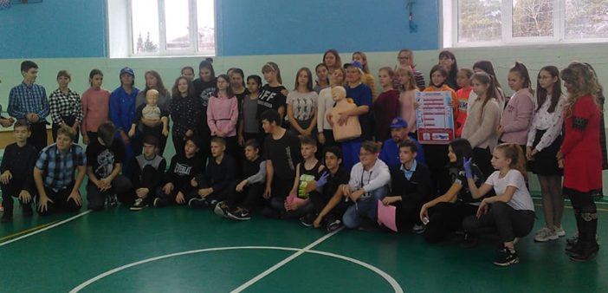
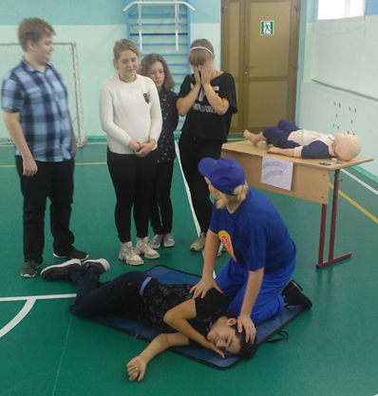
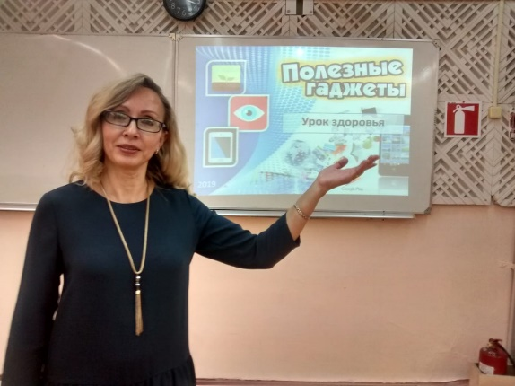
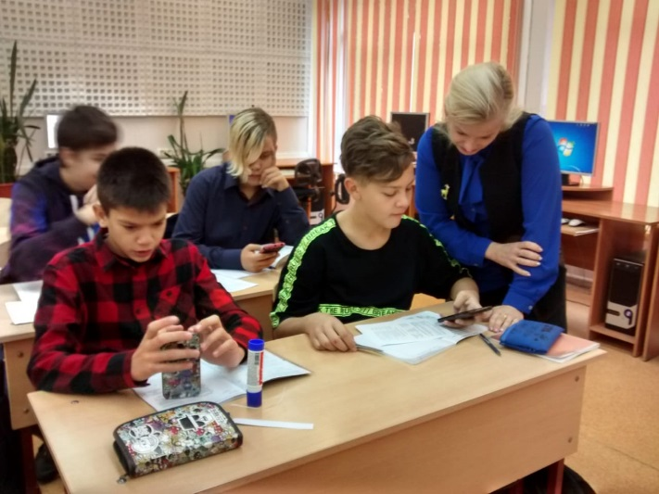
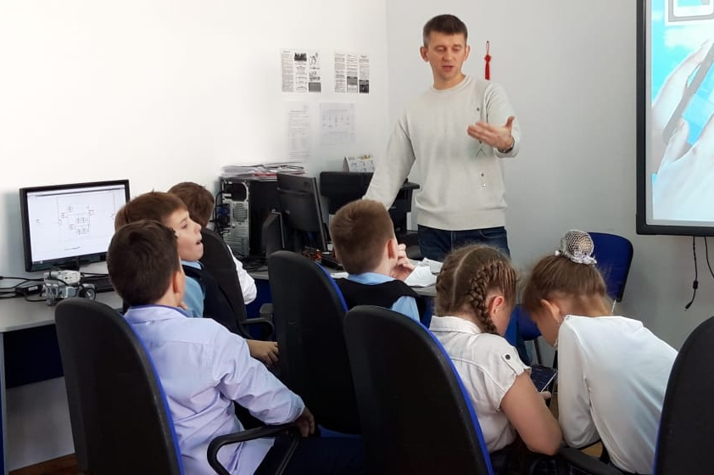
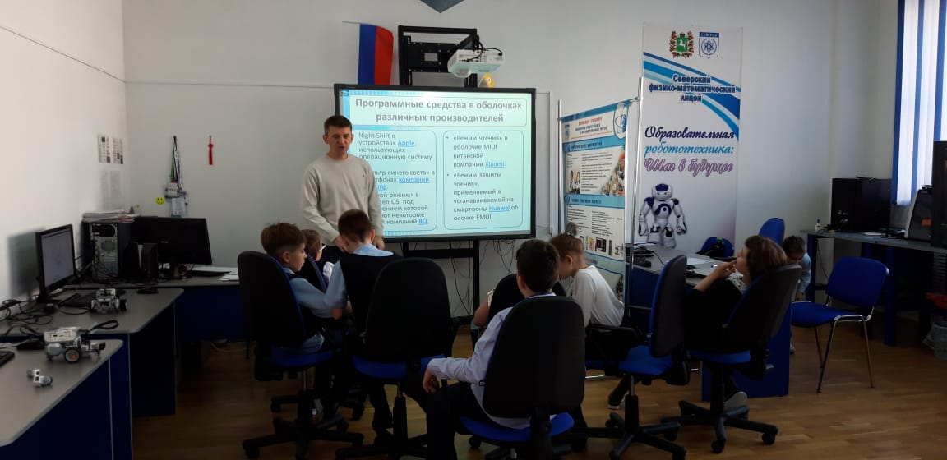
Основные мероприятия:
Открытые уроки здоровья «Полезные гаджеты» (320 обучающихся)
Мастер-классы по оказанию первой медицинской помощи (290обучающихся)

Slide 6
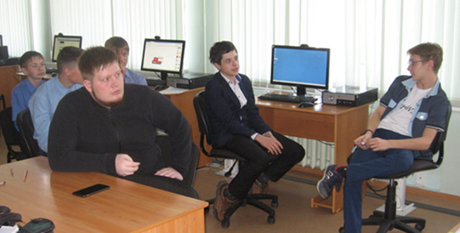
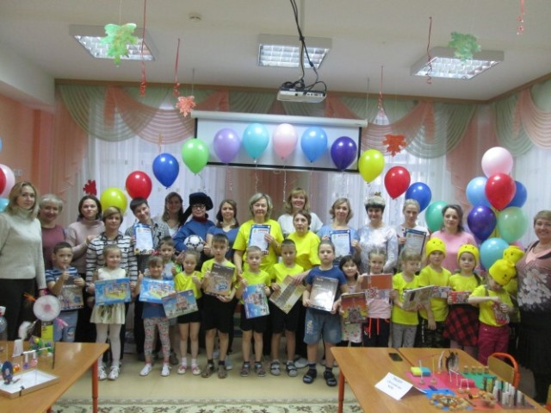
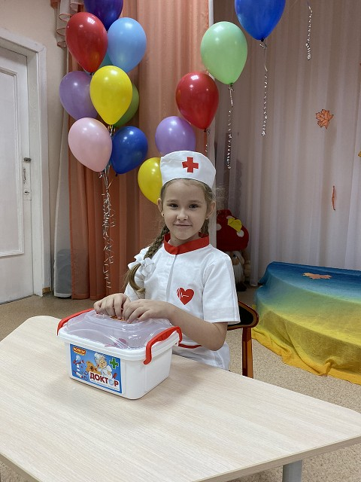
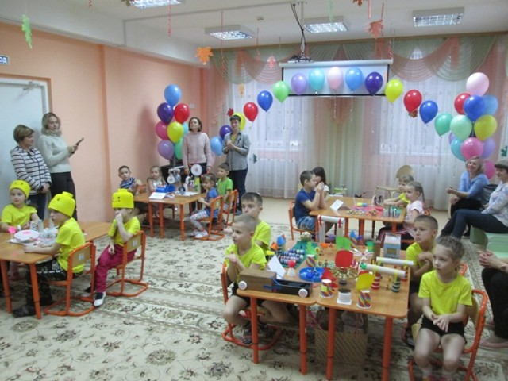
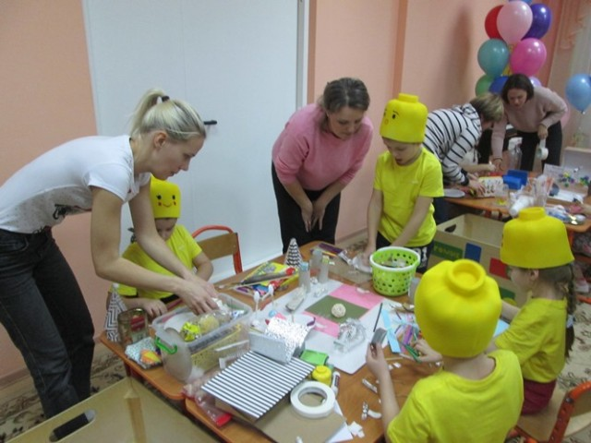
Основные мероприятия:
Конкурс конструктивного творчества «Юный конструктор»
«Конструкторское бюро»

Slide 7
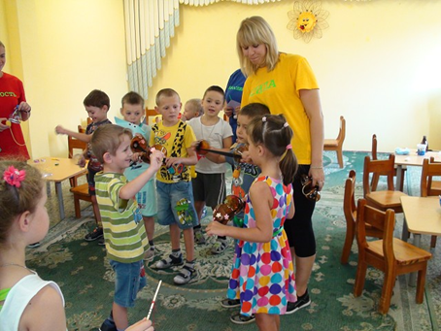
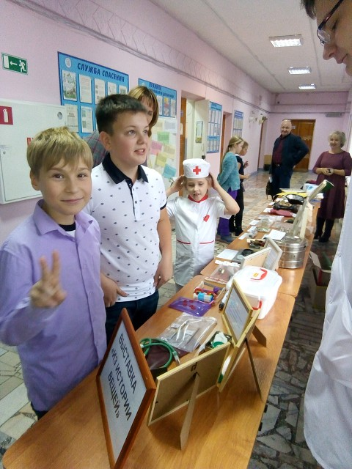
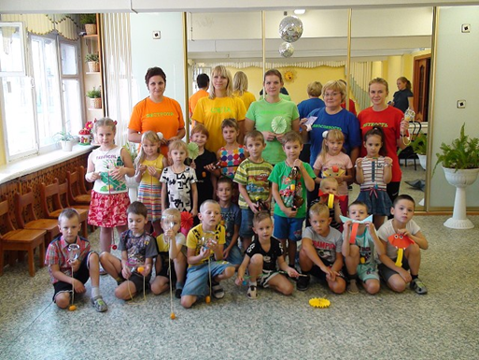
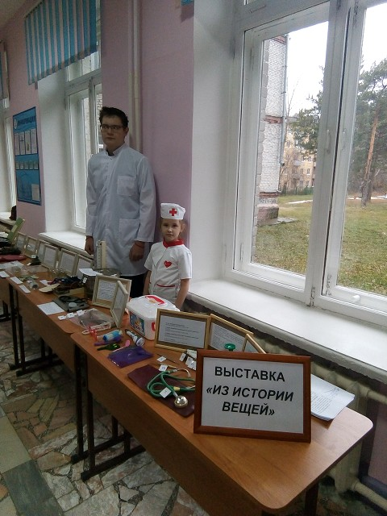
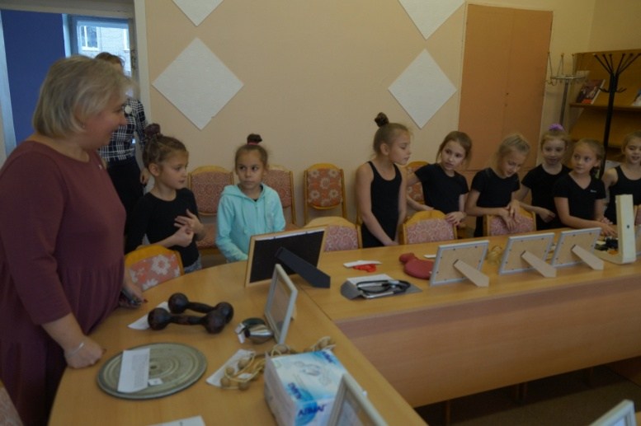
Основные мероприятия:
Выставка «Из истории вещей: от Айболита до томографа»
Выставку посетило более 500 обучающихся
Мастер-класс «Сам себе контролёр» 462 дошкольника

Slide 8
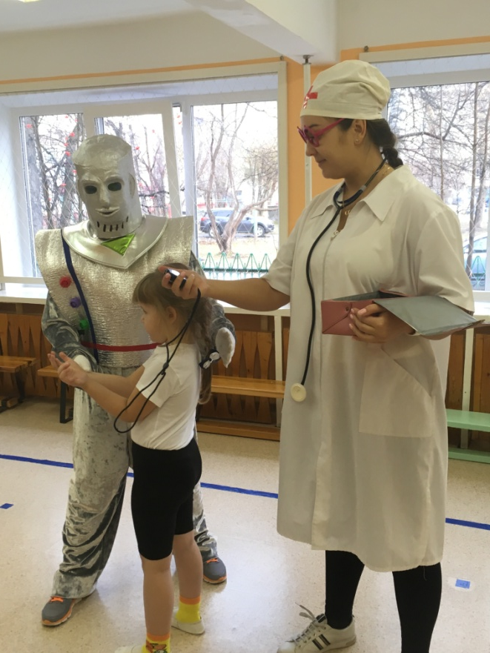
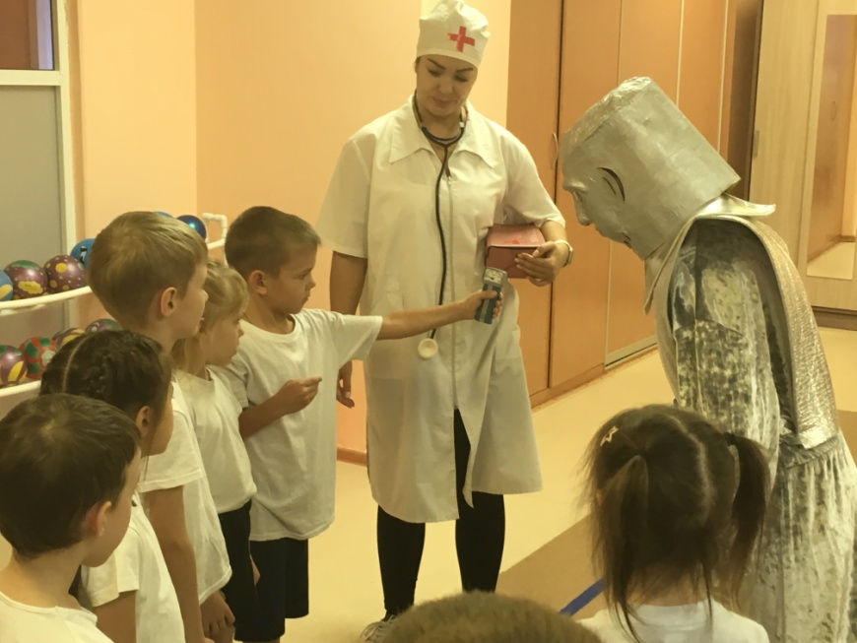
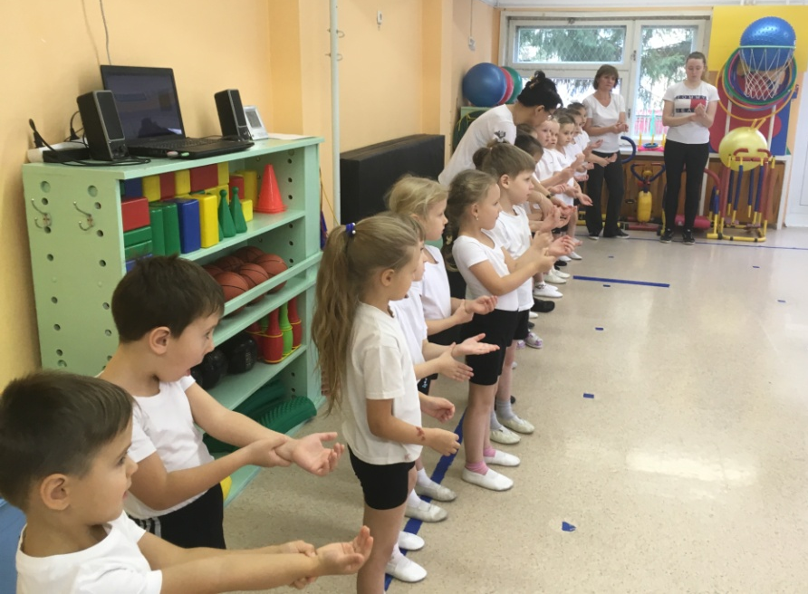
Основные мероприятия:
Флэш-моб «На зарядку вместе с роботом»
детей-участников – 435
Конкурс видео и мультипликационных роликов
Конкурс агитационных материалов

Slide 9
Достигнутые результаты:
Ключевая целевая аудитория - обучающиеся и воспитанники – участники реализации проекта овладели элементарными способами контроля за состоянием здоровья.
2. В мероприятия проекта вовлечено 1100 обучающихся общеобразовательных организаций.
3. В мероприятия проекта вовлечено 560 воспитанников ДОУ.
4. В мероприятия проекта вовлечено 1500 представителей ближайшего окружения ключевой целевой аудитории.
5. В рамках проекта реализовано 20 интерактивных деятельностных мероприятий, направленных на формирование представлений о здоровом образе жизни.
6. По итогам реализации проекта создано 12 проектных работ обучающихся, направленных на формирование ЗОЖ.
7. Участниками проекта создано 6 видео- или мультипликационных роликов о различных способах контроля за здоровьем
8. В СМИ размещено 11 информационных сообщений о ходе реализации проекта.

Slide 10
Перспективы развития проекта.
После окончания проекта для поддержки/усиления результатов запланированы следующие мероприятия:
1. Форум «Здоровое поколение – будущее России»
2. Фестиваль «Здоровье под контролем»
3. Конкурс социальных роликов «О здоровье простыми словами»
4. Конкурс конструктивного творчества для воспитанников ДОУ «Юный конструктор»
5. Передвижная выставка «От доктора Айболита до томографа».
6. Муниципальная конференция педагогических работников, посвящённая вопросам здоровьесбережения детей и подростков.
7. КПК для педагогов с привлечением специалистов ФМБА «Формирование основ здорового образа жизни у детей и подростков: актуальные вопросы и современные технологии».
8. Аудитория проекта будет естественным образом расширяться за счет ежегодного «путешествия» робота по образовательным и культурным учреждениям ЗАТО Северск и г. Томска.

